Slide 1
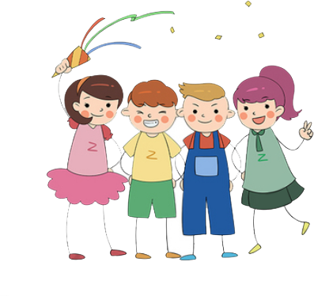
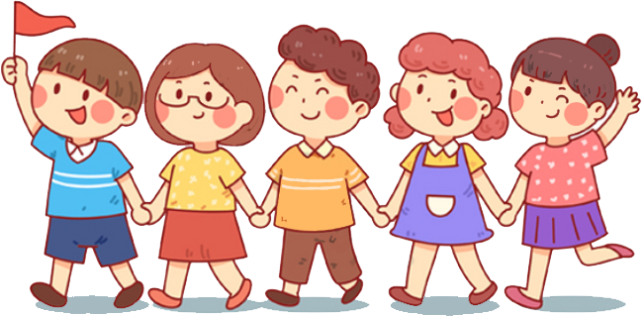
Tiết ...............
CHÂN, TAY, TAI, MẮT, MIỆNG

Slide 2
01
Hoạt động khởi động

Slide 4
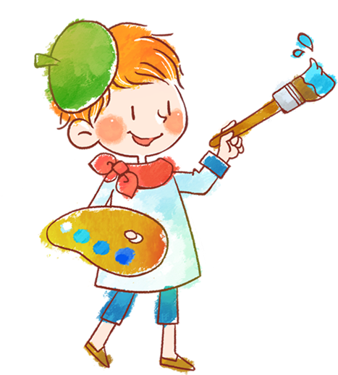
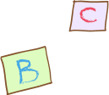
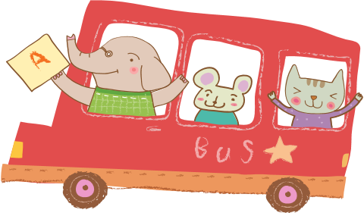
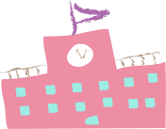
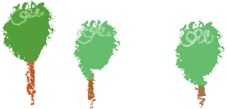
1. Một cây mà có năm cành Giáp nước thì héo, để dành thì tươi ?
Bàn tay

Slide 5
2. Trắng, đen cùng ở một nhà Cùng chung người mẹ, cùng là phận con Với bên hàng xóm thân quen Cùng thức, cùng ngủ, vui buồn có nhau ?
Đôi mắt

Slide 6
3. Khi im thì ở ngang nhau Khi nào chuyển động trước sau nhịp nhàng. Quên mình mà chẳng khoe khoang Âm thầm đi khắp dọc ngang trăm miền. (Là gì?)
Bàn chân

Slide 7
4. Một nhà, hai cửa như nhau Chẳng hề phân biệt: cùng vào cùng ra Suốt đời làn gió thoảng qua Cửa mà hết gió, chủ nhà chết theo ?
Mũi

Slide 8
5. Cả đời luống chịu gian nan
Đi buôn mất vốn lại mang nợ nần
Là cái gì
Tai

Slide 9
6. Bên ngoài cũng là cửa Trong dao cứa, cối xay Biết ngọt, bùi, đắng cay Nói lời hay ý đẹp
Miệng

Slide 10
02
Hình thành kiến thức

Slide 11
I.
Đọc văn bản

Slide 12
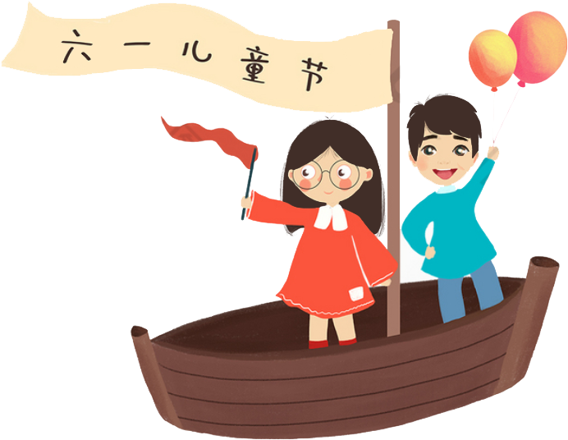
I.
Đọc văn bản
Trả lời được các câu hỏi dự đoán, theo dõi
HS biết cách đọc thầm, biết cách đọc to, trôi chảy, phù hợp về tốc độ đọc

Slide 13
II.
Khám phá văn bản

Slide 14
Nhiệm vụ
Hs tóm tắt văn bản bằng đoạn văn hoặc sơ đồ

Slide 15
Tóm tắt
Cô Mắt, cậu Chân, cậu Tay và bác Tai vì ghen tị với lão Miệng chỉ ăn mà không làm gì cả nên bàn nhau để mặc lão Miệng, không cho lão ăn gì nữa. Mặc lão Miệng tha hồ ngạc nhiên, sửng sốt, sau khi thông báo cho lão Miêng biết, cả bọn kéo nhau ra về.
Một ngày, hai ngày, ba ngày… cả bọn đã thấy mệt mỏi rã rời. Không ai làm nổi việc gì nữa. Đến ngày thứ bảy thì không ai còn chịu nổi. Bác Tai là người nhận ra sai lầm đầu tiên, bèn nói rõ phải trái, rủ cả bọn đến xin lỗi lão Miệng và lại cho lão ăn như xưa. Ăn xong ai nấy đều khoẻ trở lại. Chúng hiểu rằng lão Miệng tuy thế nhưng cũng có công việc của lão, một công việc rất quan trọng, liên quan đến tính mạng của cả bọn.
Từ đó lão Miệng, cô Mắt, cậu Chân, cậu Tay và bác Tai lại sống hoà thuận, ai làm việc nấy, không ai còn ghen tị với ai nữa.

Slide 16
Nhiệm vụ
HS thảo luận nhóm 4 – 5 và điền vào PHT

Slide 17
2
Đặc điểm truyện ngụ ngôn qua văn bản
Các yếu tố cần xem xét | Dấu hiệu nhận biết yếu tố của truyện ngụ ngôn trong Chân, tay, tai, mắt, miệng
Đề tài
Sự kiện, tình huống
Cốt truyện
Nhân vật

Slide 18
2
Đặc điểm truyện ngụ ngôn qua văn bản
Các yếu tố cần xem xét | Dấu hiệu nhận biết yếu tố của truyện ngụ ngôn trong Chân, tay, tai, mắt, miệng
Đề tài | Bài học về tình đoàn kết, cộng đồng.
Sự kiện, tình huống | Cuộc tranh cãi giữa các nhân vật.
Cốt truyện | Cốt truyện đơn giản, bắt đầu bằng việc trình bàu tình huống.
Nhân vật | Nhân vật hài hước, các bộ phận trên cơ thể người.
Không gian, thời gian | Tương đối

Slide 19
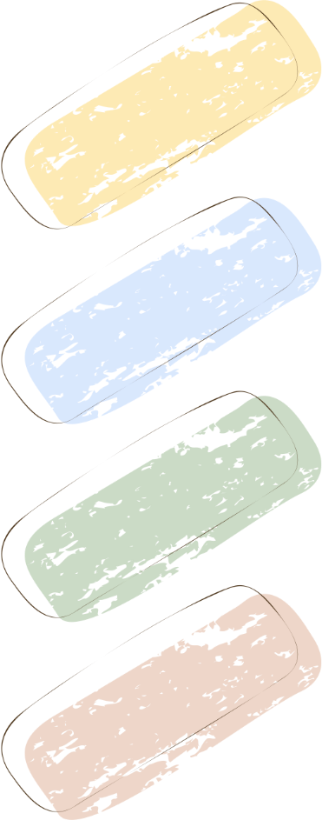
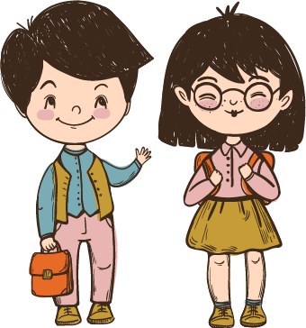
3
Bài học
Sai lầm trong cách đối xử của các nhân vật Chân, tay, tai, mắt đối với lão miệng giúp em rút ra bài học gì?

Slide 20
3
Bài học
Sai lầm trong cách đối xử của các nhân vật chân, tay, tai, mắt đối với lão miệng giúp em rút ra bài học về sự tính cộng đồng, xã hội trong cuộc sống

Slide 21
III.
Tổng kết

Slide 22
III
Tổng kết
Nhận xét về nội dung, nghệ thuật của văn bản?

Slide 23
Nội dung
Bài học về lối sống tập thể mỗi người cần phải có trách nhiệm với mọi người, cộng sinh để cùng tồn tại, phải biết tôn trọng và cùng nhau xây dựng cuộc sống chung

Slide 24
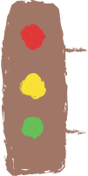
Nghệ thuật
Xây dựng tình huống đặc sắc và hình tượng nhân vật ấn tượng.

Slide 25
PHT số 2
Những điều em nhận biết và làm được | Những điều em còn băn khoăn
........................................................................................................................................................................................................................ | ....................................................................................................................................................................................................

Slide 26
03
Hoạt động luyện tập

Slide 27
VÒNG QUAY
VĂN HỌC
8
7
1
2
3
7
10
10
9
4
5
6
9
8
7
8
9
STOP
QUAY

Slide 28
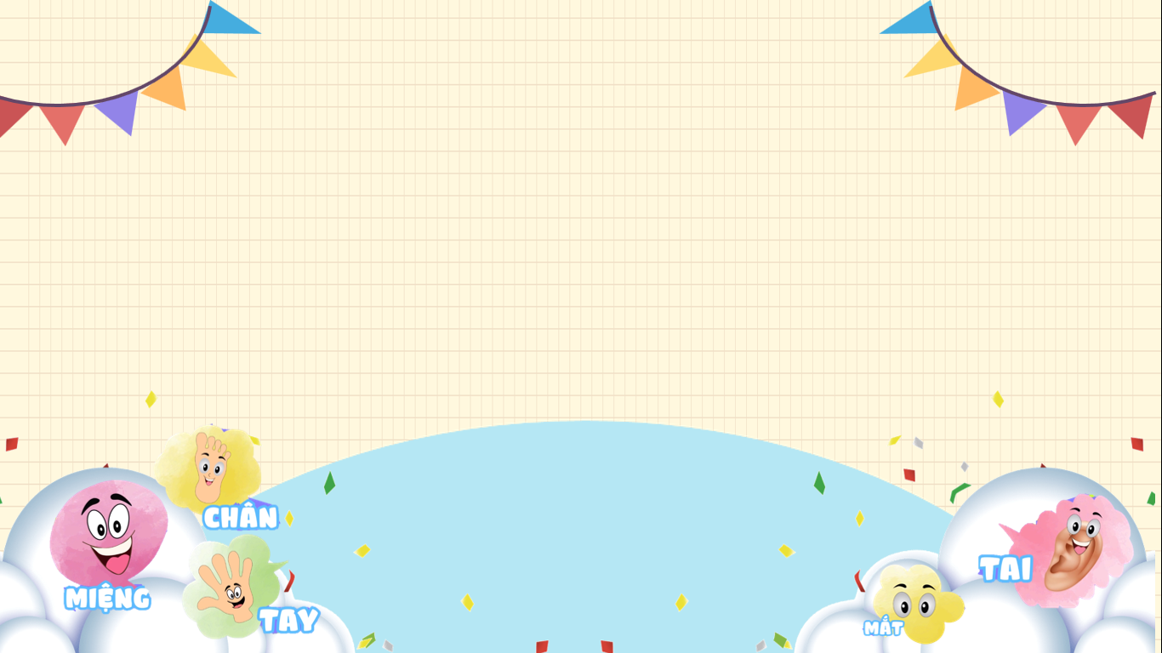
Truyện Chân, Tay, Tai, Mắt, Miệng thuộc thể loại nào?
A. Truyện ngụ ngôn
B. Truyện cười
C. Truyện cổ tích
D. Truyện đồng thoại
QUAY VỀ

Slide 29
Truyện Chân, Tay, Tai, Mắt, Miệng có thể chia thành mấy phần?
A. Hai phần
B. Ba phần
C. Bốn phần
D. Năm phần
QUAY VỀ

Slide 30
Có gì độc đáo trong cách xây dựng hệ thống nhân vật trong truyện Chân, Tay, Tai, Mắt, Miệng?
A. Các nhân vật đều là những bộ phận cơ thể của con người được nhân hóa.
B. Các nhân vật nhận ra sai lầm của mình.
C. Cô Mắt, cậu Chân, cậu Tay, bác Tại cùng quyết tâm chống lại lão Miệng.
D. Các nhân vật đều quyết tâm sửa lỗi sai của mình, yêu thương, đoàn kết lại như xưa.
QUAY VỀ

Slide 31
Phương án nào không đúng khi nói về việc cô Mắt, cậu Chân, cậu Tay, bác Tại quyết định chống lại lão Miệng?
A. "Cả bọn kéo đến nhà lão Miệng.
B. "Không chào hỏi.
C. Hùng hổ xông thẳng vào nhà, quát mắng ầm ĩ.
D. "Nói thẳng vào mặt lão Miệng: Ông là kẻ lười nhác, từ nay chúng tôi không làm để nuôi ông nữa.
QUAY VỀ

Slide 32
Sau khi quyết định không chung sống với lão Miệng, các nhân vật trong truyện Chân, Tay, Tai, Mắt, Miệng đã có hành động gì?
A. Cả bọn đóng cửa nhà mình lại và chỉ nằm ngủ.
B. Cả bọn không làm gì nữa
C. Cả bọn suốt ngày ca hát, nhảy múa.
D. Cả bọn cùng nhau đi du lịch.
QUAY VỀ

Slide 33
Vì sao các nhân vật trong truyện Chân, Tay, Tai, Mắt, Miệng lại phải chịu hậu quả đó?
A. Vì chúng bị cô chủ và cậu chủ trừng phạt.
B. Vì chúng giận hờn, trách mắng nhau.
C. Vì chúng lười biếng.
D. Vì chúng suy bì, tị nạnh, chia rẽ, không cùng nhau làm việc.
QUAY VỀ

Slide 34
Các nhân vật trong truyện Chân, Tay, Tai, Mắt, Miệng đã sửa chữa hậu quả như thế nào ?
A. Gượng dậy, đến nhà lão Miệng để xin lỗi.
B. Gượng dậy, đến nhà lão Miệng, vực lão dậy, đi tìm thức ăn cho Miệng
C. Gượng dậy, đến nhà lão Miệng khuyên lão dậy làm việc.
D. Gượng dậy, đến nhà lão Miệng cầu xin lão tha thứ và mong lão làm việc.
QUAY VỀ

Slide 35
Trong các chi tiết sau, chi tiết nào không có yếu tố tưởng tượng?
A. Chân đi, mắt nhìn, tai nghe, miệng ăn.
B. Miệng nhợt nhạt cả hai môi, không buồn nhếch mép cười.
C. "Cậu Chân, cậu Tay không còn chạy nhảy.
D. Cậu Chân, bác Tai, cô Mắt, bác Tai rủ nhau không làm gì.
QUAY VỀ

Slide 36
Nhóm truyện nào trong các nhóm sau đây cùng thể loại?
A. "Thầy bói xem voi, Ếch ngồi đáy giếng, Sơn Tinh, Thủy Tinh.
B. "Ếch ngồi đáy giếng, Hai người bạn đồng hành cùng con gấu, Cây khế.
C. Chó sói và chiên con, Thầy bói xem voi, Ếch ngồi đáy giếng, Chân, Tay, Tai, Mắt, Miệng.
D. "Em bé thông minh, Thạch Sanh, Éch ngồi đáy giếng, Thầy bói xem voi, Thánh Gióng.
QUAY VỀ

Slide 37
04
Hoạt động vận dụng

Slide 38
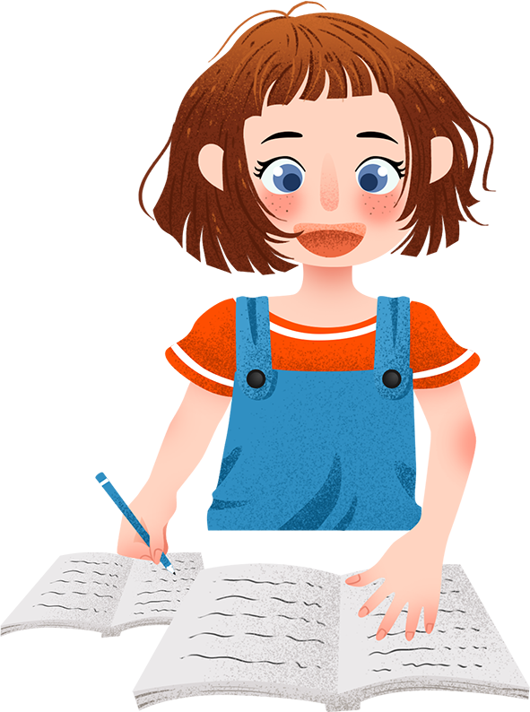
Em hãy tìm một truyện ngụ ngôn và hoàn thiện PHT sau:

Slide 39
PHT
Các yếu tố cần xem xét | Dấu hiệu nhận biết yếu tố của truyện ngụ ngôn
Đề tài
Sự kiện, tình huống
Cốt truyện
Nhân vật
Không gian, thời gian

Slide 40
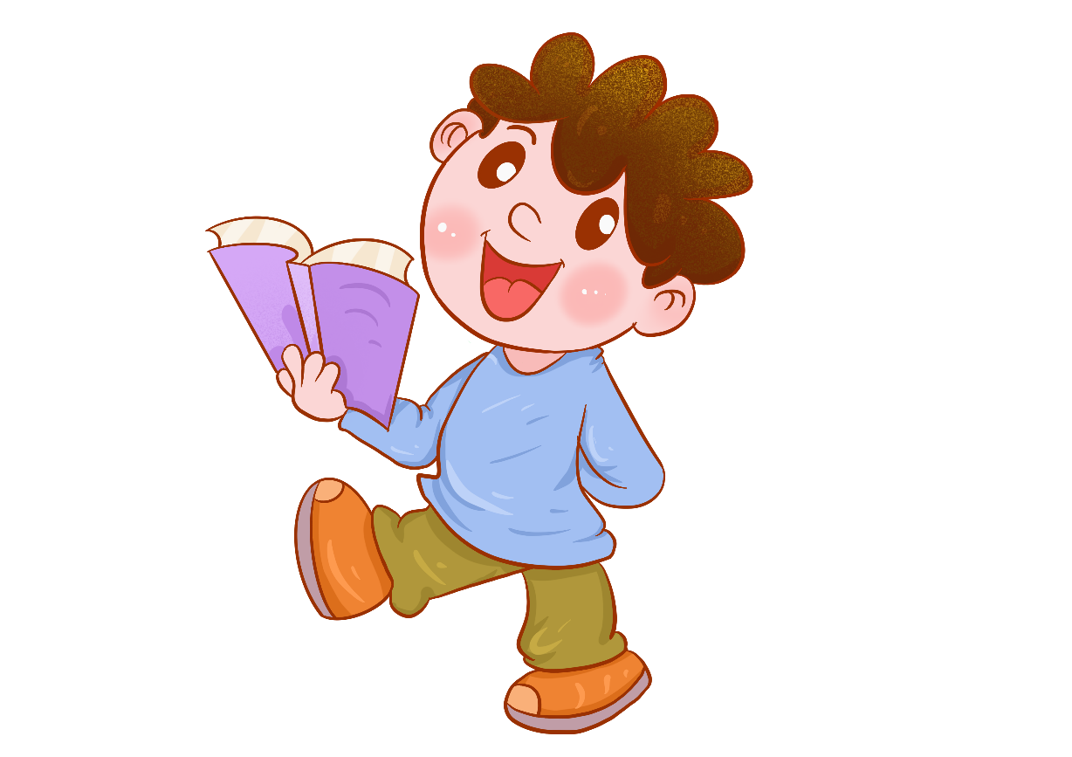
Hoạt động vận dụng
Em rút ra được bài học gì qua truyện ngụ ngôn đó?

Slide 41
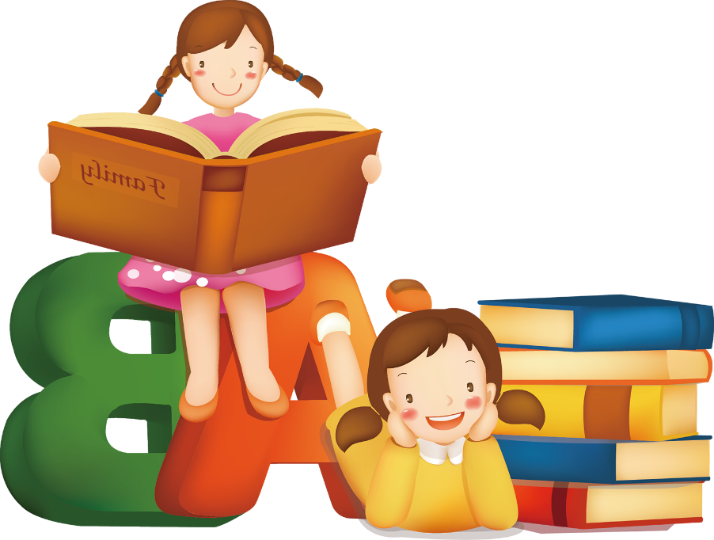
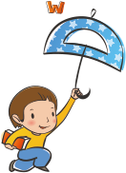
Chúc các em học bài thật tốt!

